Slide 1

5000円で誰でも作れる新世代衛星地上局 ～50USD Ground Station～
今村謙之(JI1SZP)
noritsuna@siprop.org
完全版資料のダウンロード先
http://www.noritsuna.jp/download/SDR_GS_RP_Full.pptx
http://www.noritsuna.jp/download/SDR_GS_RP_Full.pdf

Slide 2
衛星通信のすそ野を広めるには？
専門性
小・中・高校生でも操作可能
購入
5000円で購入できる
構築
日本語による完全解説
ベランダにも設置できる
アマチュア無線免許不要
入手性の良さ

Slide 3
新世代衛星地上局とは？
現在の地上局の問題点
地上局のアップグレードパス
新世代衛星 地上局
モダンといえない
CW&FMしか受信できない
SDR+GNU Radio連携
PCからスマホの時代
TNCなしで各種データ受信
次世代無線機の本命
画像データ
ストリーミング映像
いろいろな変調方式
自動処理
マルチOS対応
マルチデバイス対応
新世代衛星地上局
SDR＋非常に安価な中華製機材
SDR対応衛星追尾ソフトウェア解説
リモート化
Raspberry Pi
防雨ケース
自動自立化
太陽光パネル＋鉛蓄電池
3G回線
予算5000円の実現
Amazonで全機材購入可能
完全日本語化
WiFiによるリモートアクセス可能
ベランダにも設置可能
無商用電源運転可能
どこでも設置・通信可能
分散受信化
DTNプロトコルの実装
管理サーバの立ち上げ
データのマージ
効率的なデータ受信

Slide 4
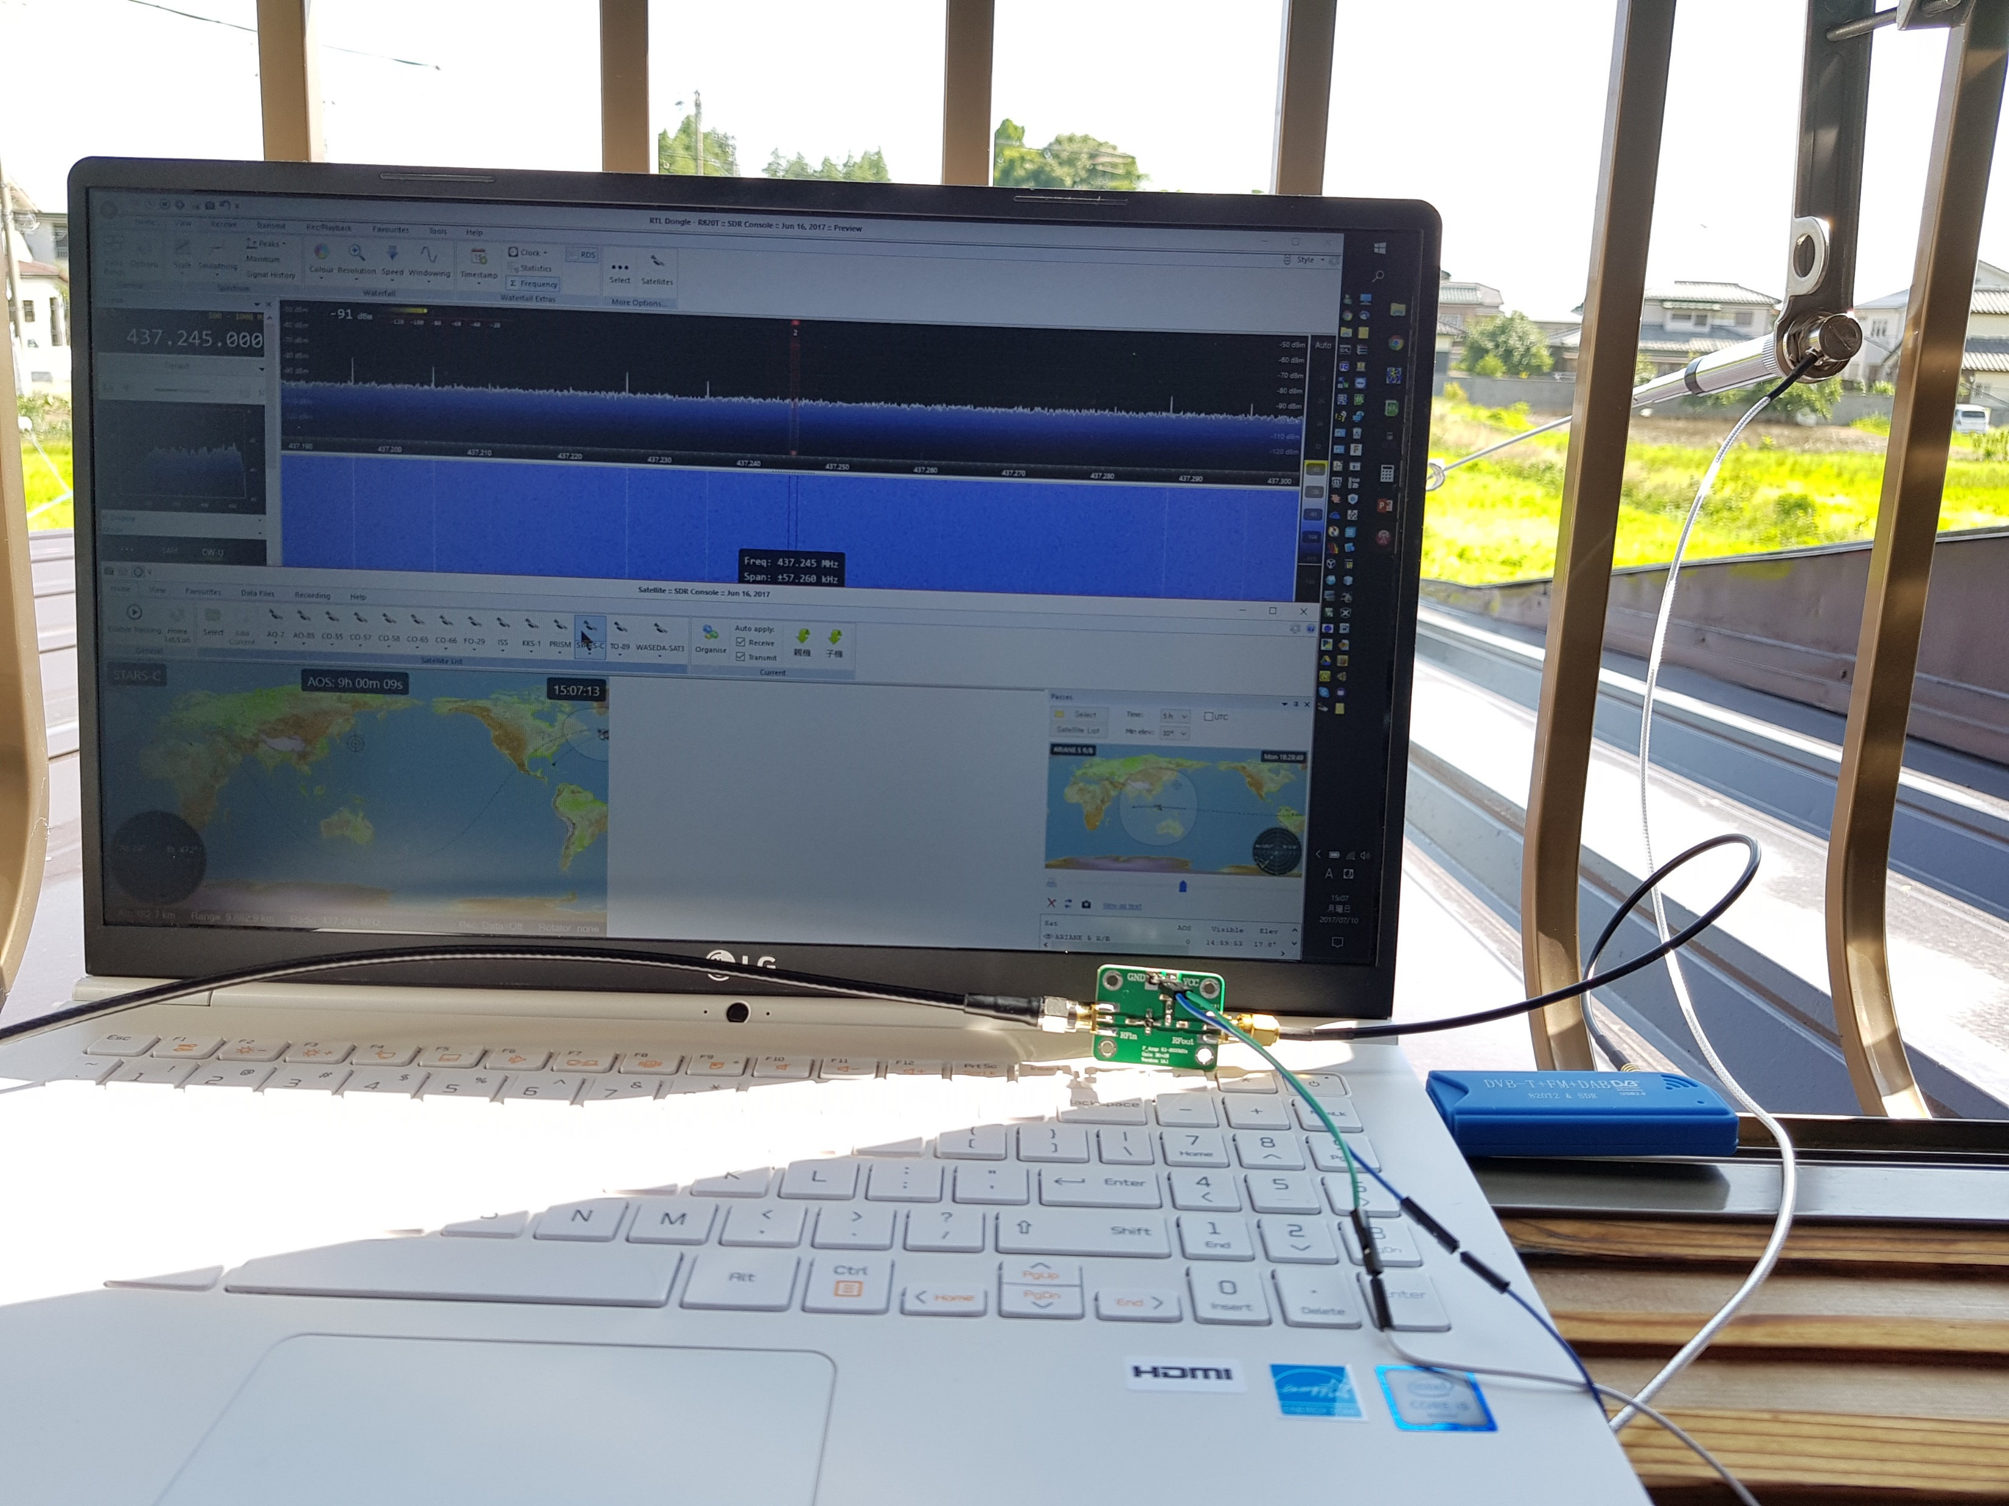
新世代衛星地上局のベース
ロッドアンテナ
SDR
ソフトウェア
衛星追尾
ソフトウェア
RTL-SDR
（ソフトウェア無線機）
プリアンプ

Slide 5
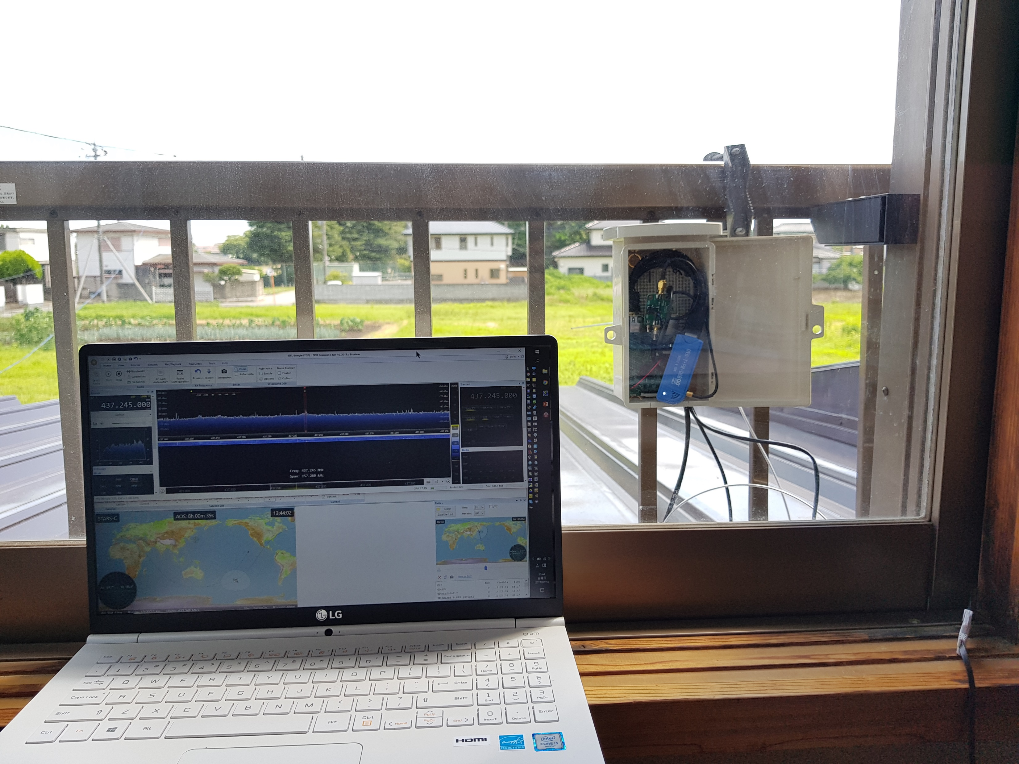
ラズパイによるリモート受信拡張
防雨ケース
RTL-SDR
（ソフトウェア無線機）
Wi-Fi接続
SDR
ソフトウェア
Raspberry Pi
窓サッシ用ケーブル

Slide 6
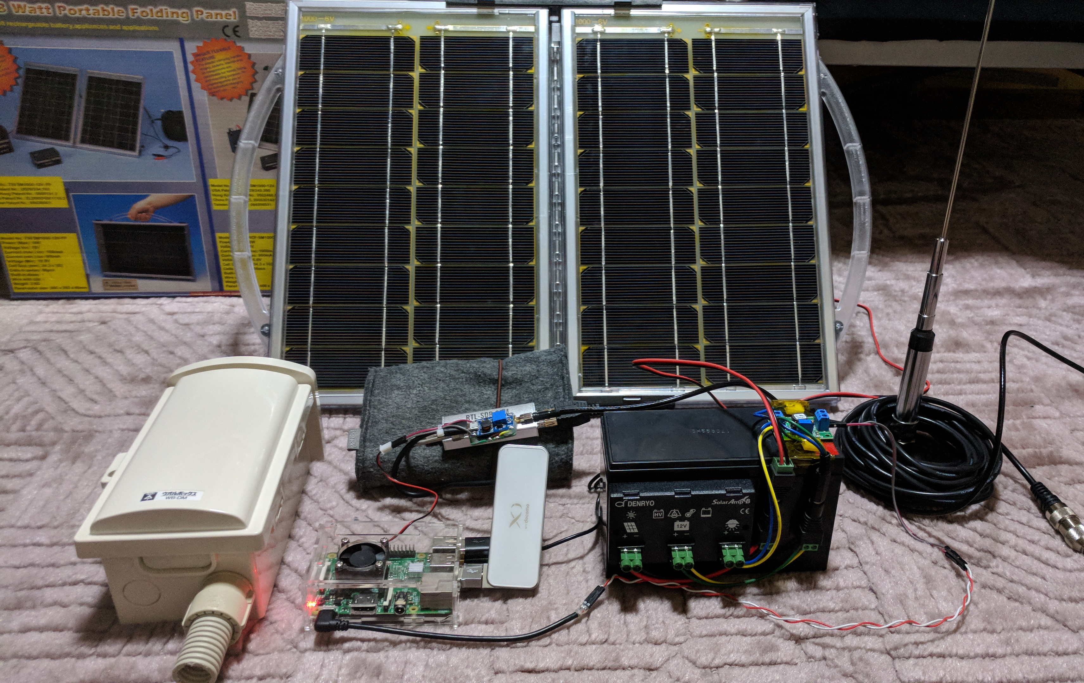
太陽電池&3G回線による自動自立局化
ロッドアンテナ
18W太陽電池
DCDC コンバータ
防雨ケース
(鉛蓄電池を収納するなら大型利用)
RTL-SDR
鉛蓄電池
LNA
Raspberry Pi 3
太陽電池充放電コントローラ
3G/LTEドングル

Slide 7
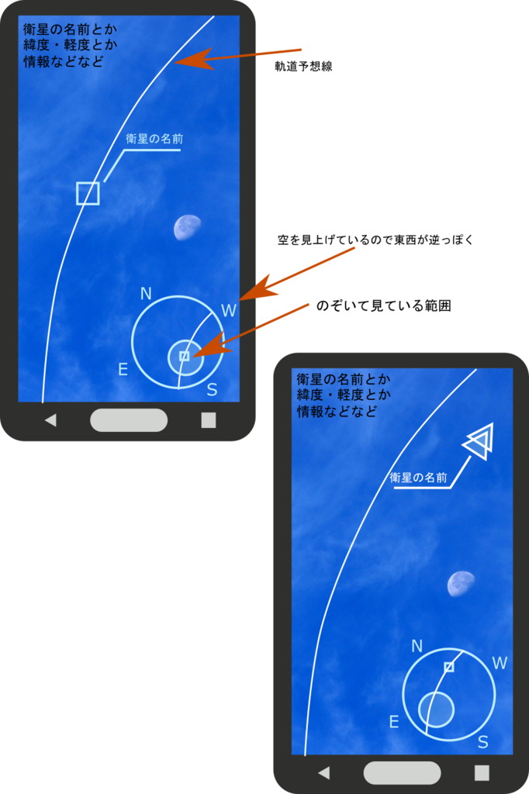
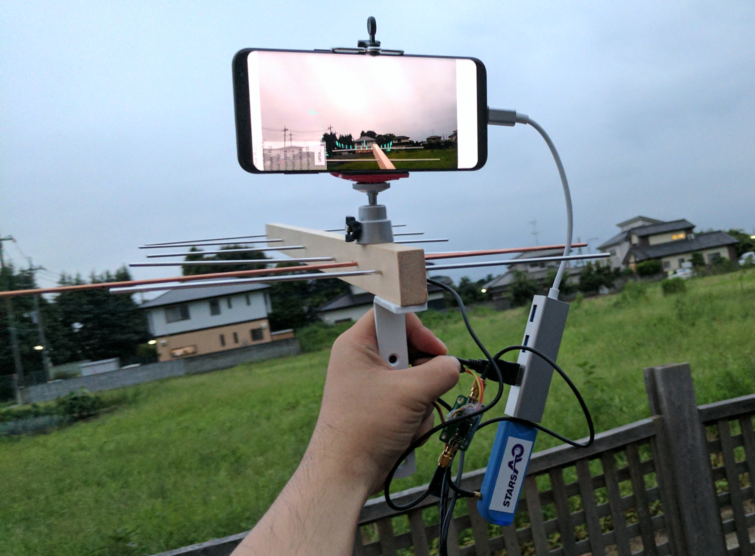
スマホ向け衛星追尾機能

Slide 8
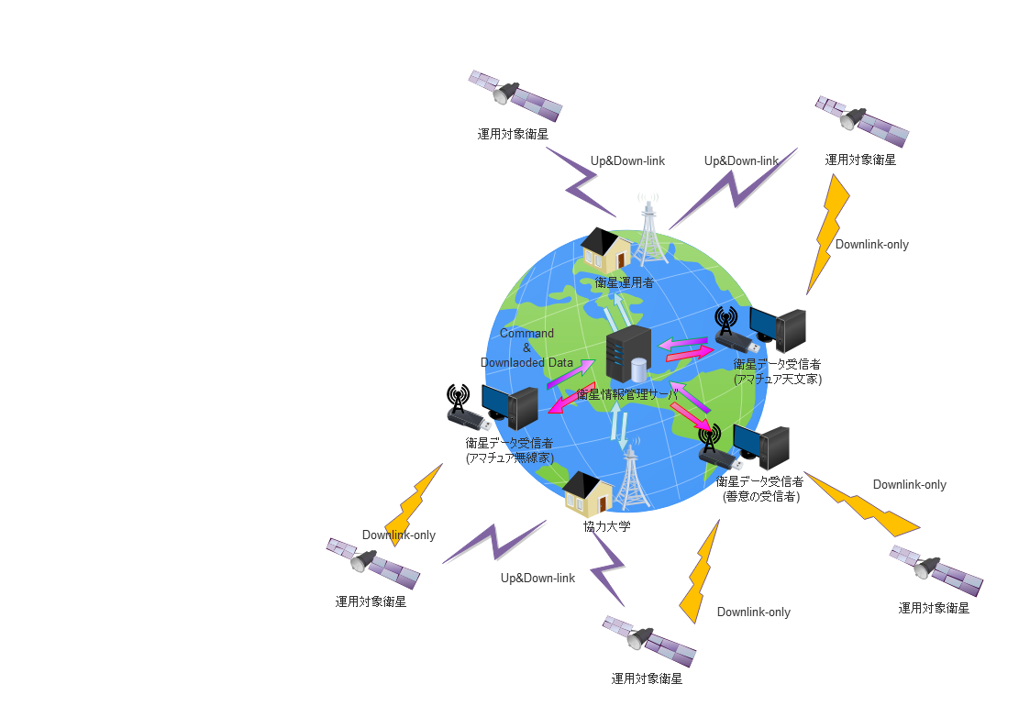

分散受信ネットワーク化

